Slide 1


PARTE III
DISTANCIAS Y VELOCIDADES
Héctor Rago
hectorrago@gmail.com

Slide 2





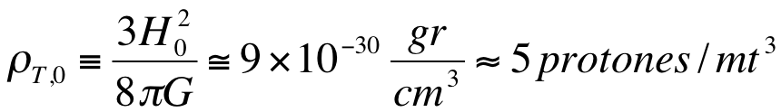



CONSTANTES Y PARÁMETROS
Velocidad de la luz
Constante gravitacional
Parámetro de Hubble
Tiempo de Hubble
Radio o longitud de Hubble
Densidad Total o crítica
Omega de la materia
Omega de la radiación
Omega del vacío

Slide 3




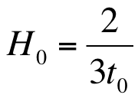




DISTANCIAS EN EINSTEIN - de SITTER
Para materia no relativista
Distancia Actual de
Una galaxia que emitió en t
Nos
G
Como

Slide 4
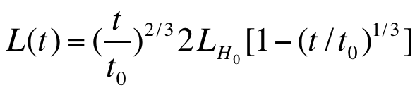


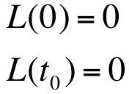
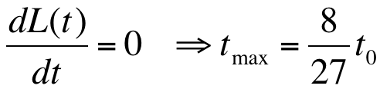
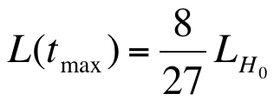
DISTANCIAS EN EINSTEIN - de SITTER
Distancia cuando emitió
o cono de luz
Nos
G
G’
En el bigbang
Hoy

Slide 5


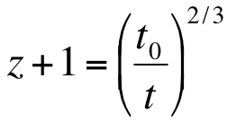
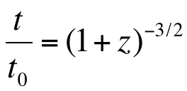

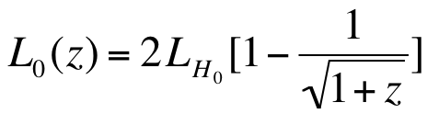




DISTANCIAS EN EINSTEIN - de SITTER
En términos de z
Distancias actuales
Nos
G
Galaxias con z = 3,
si
(big-bang)

Slide 6


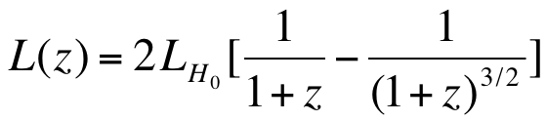






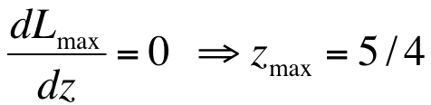
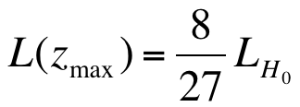

DISTANCIAS EN EINSTEIN - de SITTER
En términos de z
Distancias de emisión
o cono de luz
G
G’
G’’
BigBang!

Slide 7


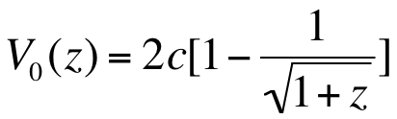


VELOCIDADES EN EINSTEIN de SITTER
Velocidad actual Vo
Galaxia en la esfera de Hubble
Galaxia en el horizonte

Slide 8

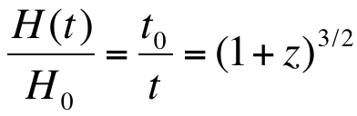




VELOCIDADES EN EINSTEIN de SITTER
Velocidad cuando emisión
Porque la galaxia estaba a un radio de Hubble de nosotros
Porque la galaxia estaba a dos radio de Hubble de nosotros
Porque la ‘constante de Hubble diverge en el BB

Slide 9
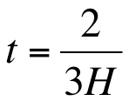
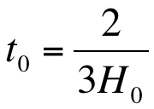
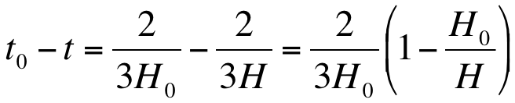
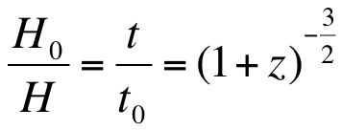

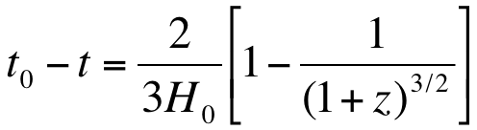

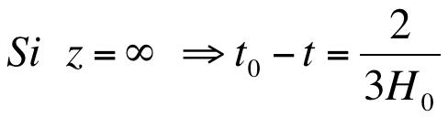
TIEMPO DE VUELO DE LOS FOTONES EN E-d S
*
pero
*

Slide 10


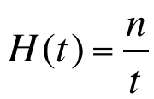
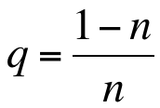



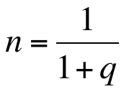

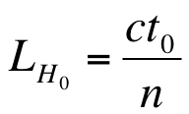
MODELO DE UNIVERSO
desacelerado
q<1
aceleración = 0
q=0
acelerado
q>1
Radio de Hubble

Slide 11
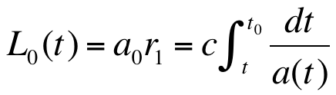
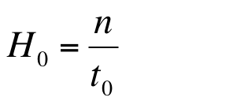
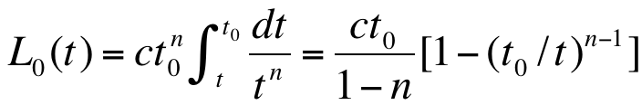
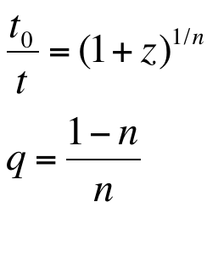
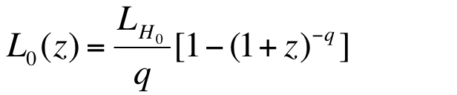


MODELO DE UNIVERSO
Distancia actual
Universos acelerados
no tienen horizontes de
partículas

Slide 12
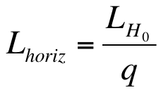










MODELO DE UNIVERSO
Si q>0
.
Galaxias a la velocidad de la luz, z finito
Galaxias con z infinito tienen velocidades menores a c
.

Slide 13




MODELO DE UNIVERSO
.
Galaxias a la velocidad de la luz, tienen z infinito
Si q < 0 no hay horizonte!!

Slide 14
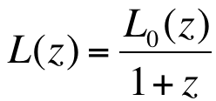
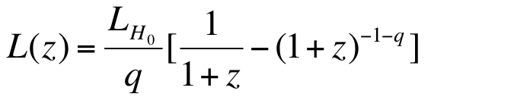

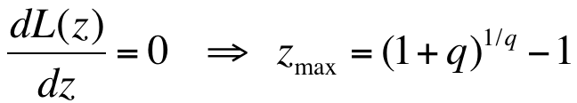



MODELO DE UNIVERSO
Distancia de emisión (“cono de luz”)
Casos particulares
Puede verse que

